Slide 1
Hello!
안녕하세요! 재밌는 게임을 만들기 위해
노력하는 열정적인 기획자 남상현 입니다.

Slide 2
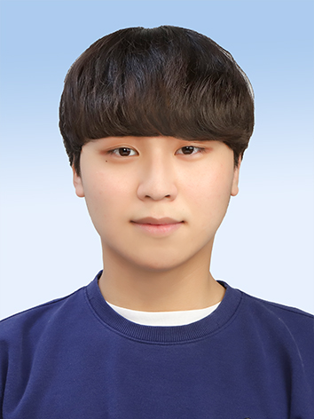
이력
숙련도
학력사항
2022
Excel
PowerPoint
Word
경기게임마이스터고등학교 졸업 예정
경력사항
2021
2021
‘오르고소프트’ 에서 Fun QA 아르바이트
‘서울아산병원’ ‘순천향대 구미병원’
‘아주대병원’의 의사 프로필이 적힌 책자
내용을 엑셀로 변환
인적사항
프로젝트
이름
생년월일
주소
연락처
이메일
남상현
2004. 06. 04
경기도 남양주시 별내5로 119
010-3914-4610
oscarn0604@gmail.com
2022~
2021~
2021
2021
Project_Aphelios (3D 퍼즐게임)
PartyBall (2D 퍼즐게임)
SeaDwarf (2D 캐주얼 게임)
날지 못하는 새 (텍스트 스토리 게임)
.Apk
영상
.Apk
영상
.Apk
영상
클릭 시 이동

Slide 3


자기소개
의견에 대한 경청
저는 상대방의 의견을 주의 깊게 경청하는 능력을 갖추고 있습니다. 좋은 커뮤니케이션은 주변 사람들의 말을 경청하는 것에서 시작됩니다. 과거 협업 프로젝트의 방향성 회의 중 팀원들끼리 의견이 맞지 않아 마찰이 생겼었습니다.
팀원들은 여러 의견을 냈고, 의견들은 게임을 더 나은 방향으로 발전시키려는 제 각각의 의견이었습니다.
저는 당시 지속된 마찰로 과열된 상황을 일단 종료 시킨 후 팀원들을 따로 불러 의견을 들어보고, 정리해봤습니다.
마찰이 생겼던 팀원들을 모아 정리된 의견을 서로에게 말해주어, 서로의 의견이 방향만 다를 뿐, 더 재밌는 게임을 만들겠다는 목표는 같다는 점을 상기시켜주었습니다. 이러한 행동으로 서로 감정싸움까지 갈 뻔한 일을 막고 이후 진행된
회의를 더욱 생산적으로 만들 수 있었습니다. 빅픽처팀에서도 다른 분들의 말을 경청하여 빅픽처팀의 게임 개발을 더 나은 방향으로 돕고 싶습니다.
끊이지 않는 다양한 의견
팀 프로젝트를 진행할 때 다양한 의견과 아이디어를 도출하기 위해 노력했습니다. 아무런 노력 없이 어느 순간 갑자기 해결되는 일은 없다고 생각합니다. 평소에 영화를 보거나 밤에 꿈을 꾼 후 기억나는 재밌었던 점을 메모하고, 게임을 할 때 재밌었던 점 등을 복기하고 메모하였습니다. 3학년 때 공모전에 제출하기 위해 했던 프로젝트 때에는 좋은 아이디어가 나오지 않아 난항을 겪었지만, 평소에 생각해둔 여러 아이디어를 구체화하여 팀원들에게 제안하였고, 구체화한 아이디어 중 하나를 기반으로 팀원들과 서로 조율하며 컨셉을 정하였습니다. 이후 개발과정에서도 여러 방향성을 제시하여 게임을 단순하지만, 재미를 느낄 수 있는 방향으로 이끌었습니다. 결과적으로는 끊이지 않는 다양한 의견을 제시한 덕에 재밌는 게임을 만들 수 있었습니다.

Slide 4


자기소개
“결코 끌 수 없는 열정으로 삶을 살아라.” – 셰익스피어 –
열정은 삶을 살아가게 만드는 원동력이라고 생각합니다. 중학교 때 접한 “헬릭스 점프”라는 게임은 복잡하지 않고 가벼운 게임이었지만, 재미 면에서는 가볍지 않았습니다. “헬릭스 점프”는 단순함과 재미가 양립할 수 없다고 생각했던 제게 게임 기획에 대한 흥미를 주었습니다. 며칠 후 ‘RPGMaker’를 공부하고 게임을 기획하여 만들어봤습니다. 제가 만든 게임을 해 본 친구는 재밌다고 말해주었습니다. 친구의 이 말 한마디에 말하지 못할 정도로 뿌듯한 감정과 행복을 느껴, 전문적으로 배워 게임을 기획해보고 싶은 열정이 생겼습니다. 게임 기획자가 되기 위해 정보를 찾아보던 도중 게임 기획과 프로그래밍, 그래픽에 대해 알려주는 학교가 있다는 것을 알고, 그 학교에 지원하여 입학하였습니다. 학교에 입학한 후 게임 기획자가 되기 위해 학우들과 기획 동아리를 만들어 여러 장르의 게임들을 분석하고 토론하는 활동을 가졌습니다. 또한 이번 연초부터는 게임 기획에 대해 더욱 배우고 싶어 토요일, 일요일에 학원에서 현업에서 쓰는 여러 기술들을 배우고 있습니다. 이러한 열정을 가지고 빅픽처팀에 입사하여 성실히 일해, 빅픽처팀에 도움이 되겠습니다.
게임기획에
대한 열정
지원 동기 및
입사 후 포부
학창 시절에, 무료하거나 지칠 때마다 캐주얼한 게임을 하며 즐거워했던 기억은 현재까지도 생각나는 좋은 기억입니다. 학교에서 공부하며 때를 기다리고 있던 저는, 선생님의 말씀으로 한 회사가 학교 채용의뢰를 한다는 것을 알게 되었습니다. 채용의뢰가 온 곳에 대해 알아보니 제게 좋은 기억을 선사해줬던 캐주얼 게임들을 웹으로 만드는 것을 알게 되고, 빅픽처팀에 관심이 생겨 지원하게 되었습니다. 다양한 형태의 게임 콘텐츠를 가지고 있는 빅픽처팀의 구성원이 되어 다른 사람들에게 재미를 선사하는 게임을 만드는 게임기획자로 성장하고 싶습니다. 이를 위해 시스템 기획, UI 기획, 게임 운영 등 여러 직무를 경험하고 종합적인 역량을 꾸준히 쌓아 나가겠습니다. 더 나아가 2년 후에는 빅픽처팀의 기획자로서 성장하여 여러 플랫폼에서 인기를 누리는 캐주얼한 게임을 만들고 싶습니다.

Slide 5
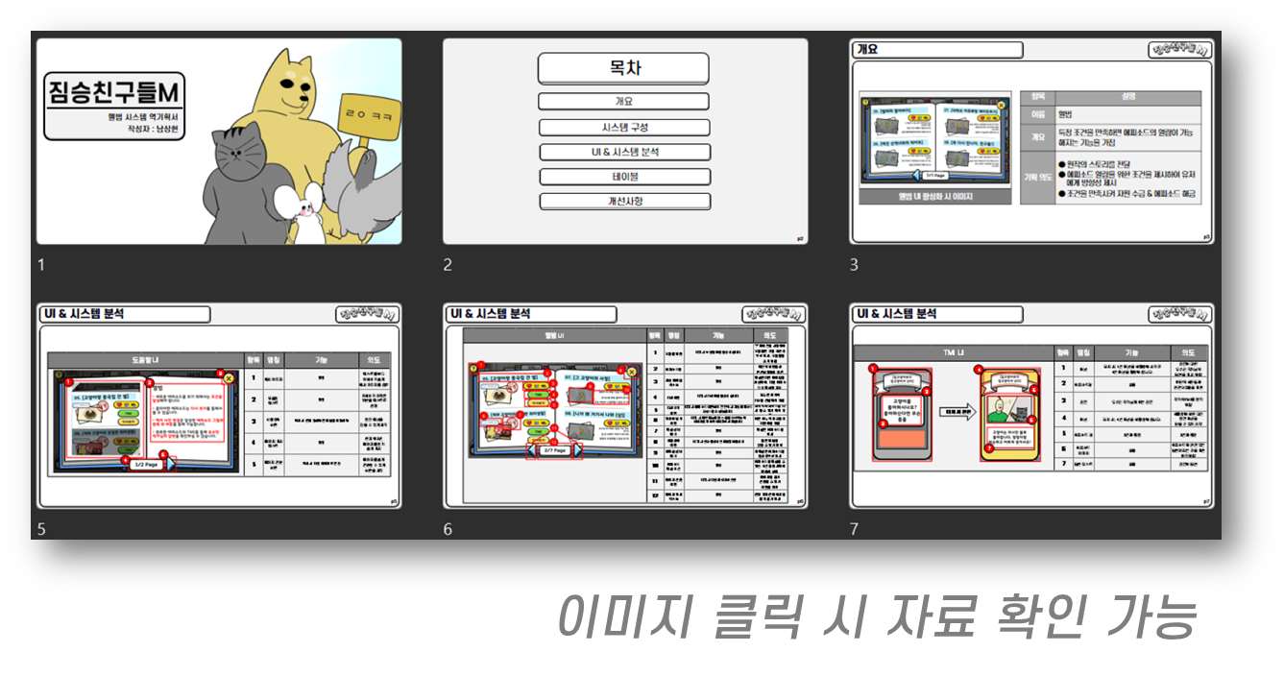
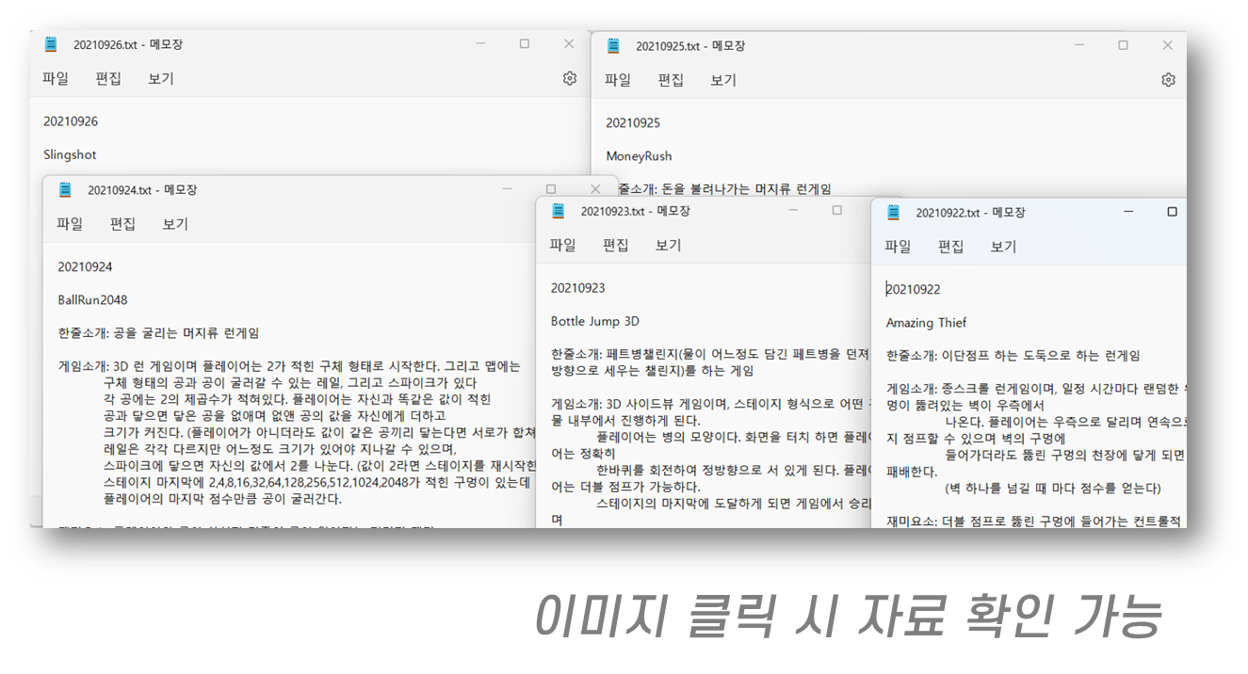
포트폴리오
게임명
분류
설명
짐승친구들M
시스템 역 기획서
짐승친구들M을 플레이하며 가장 인상 깊게 느꼈던 시스템인 ‘앨범’ 시스템을 역 기획 해 보았습니다.
게임명
분류
설명
구글플레이 스토어 게임
분석서
두 달 동안 구글플레이 스토어에서 하루에 한 번씩 새로운 게임을 플레이해 보며 느꼈던 점을 작성해 보았습니다.

Slide 6
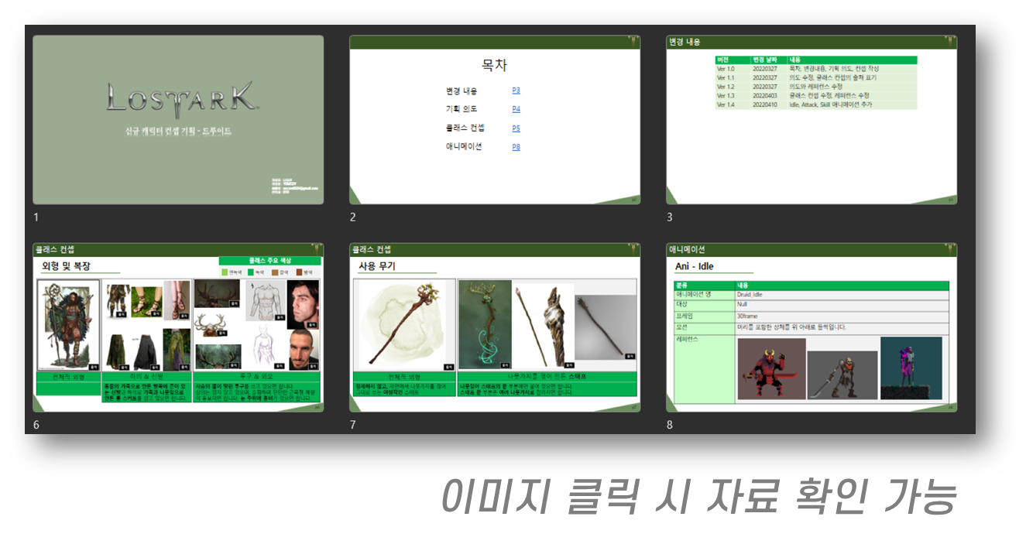
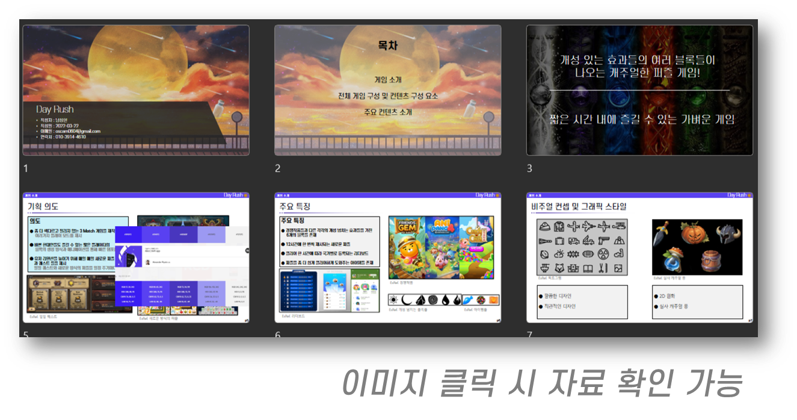
포트폴리오
게임명
분류
설명
로스트아크
로스트아크 신규 직업 컨셉 제안서
“RPG게임에서 좋아하는 직업인 드루이드가 로스트아크에 등장하면 어떨까?”라는 의도를 가지고 기획하였습니다.
게임명
분류
설명
DayRush
창작 메인기획서
판타지 세계관을 가진, 단순하지만
개성 있는 퍼즐 게임을 만들고 싶어 해당 게임을 기획하게 되었습니다.

Slide 7
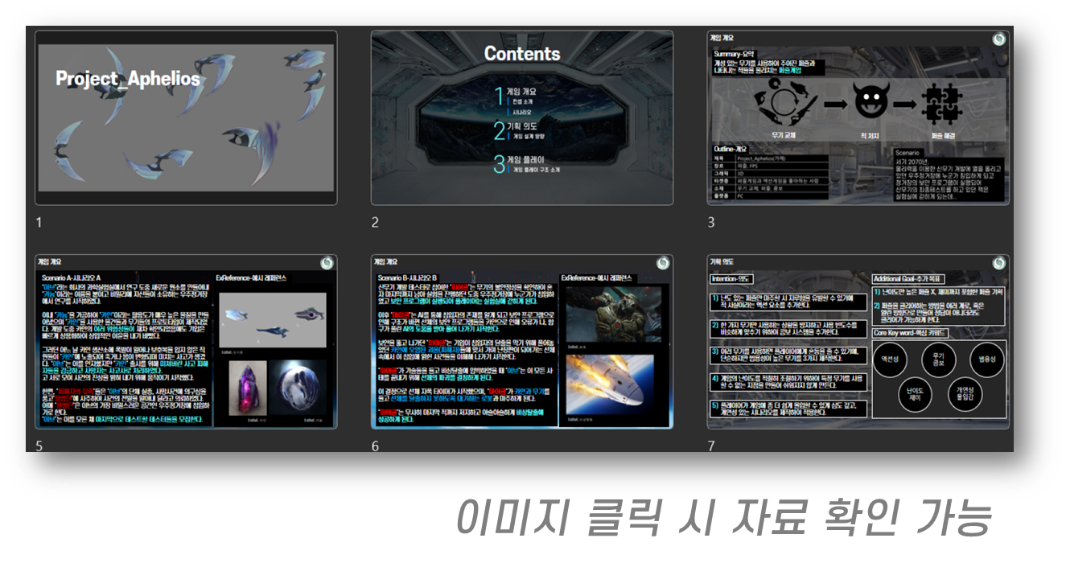
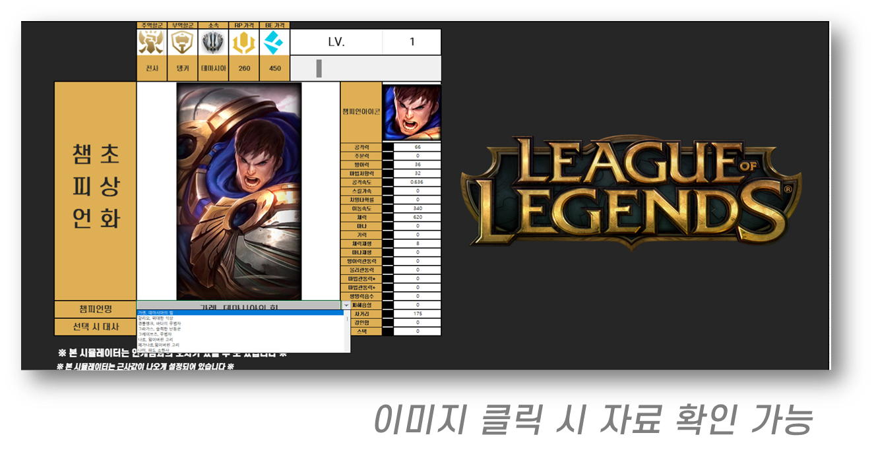
포트폴리오
포트폴리오
게임명
분류
설명
Project_Aphelios(졸업 작품)
졸업작품 메인기획서
3학년이 되어 친구들과 팀을 결성하여 제작 중인 3D 퍼즐 게임의 메인기획서 입니다.
게임명
분류
설명
리그오브레전드
DataTable
여러 챔피언들의 스탯, 스킬, 가격 등을
알기 쉽게 제작한 데이터 테이블입니다.

Slide 8

감사합니다! 노력하는 기획자 남상현, 지켜봐주세요!

Slide 9
목표를 위한 생각의 전환
-저는 더 나은 작품을 만들기 위해서라면 어떠한 의견이라도 수용할 수 있는 마음가짐을 가지고 있습니다. 2학년 때 진행했던 퍼즐 게임을 제작하는 프로젝트에서 있었던 일입니다. 간단한 조작으로 플레이하는 메커니즘을 가진 퍼즐 게임을 기획하였고, 개발은 순조롭게 진행되었습니다. 게임이 거의 완성되고, 팀원들이 게임을 플레이해 본 결과 난이도를 조금 낮추자는 의견이 나왔습니다. 저는 적절한 난이도라고 느꼈을 뿐더러, 지금까지 해 온 기획을 수정해야 하기에 아쉬웠기에 오랜 시간 동안 고심하였습니다. 고심 끝에, 제가 만든 게임을 더 많은 사람이 즐기려면 난이도가 쉬운 편이 좋을 것 같다고 결론을 내렸습니다. 주관적인 관점을 배제하여 모두를 즐겁게 할 수 있는 객관적 요소가 더욱이 중요하다고 여겨 여러 차례 퍼즐을 수정하였습니다. 그 결과 팀원 모두가 만족하는 난이도를 가진 퍼즐이 나올 수 있었습니다. 어떠한 의견이라도 고심해보고,(이때 나의 느낌은 어땠고 이 상황으로 무엇이 변화되어서 긍정적인 효과로 무엇을 느꼈나요? )받아들이는 유연한 사고를 통해, 귀사에 도움이 되는 구성원이 되겠습니다.
-총3개의 파트를 적었는데 윗부분 1 파트는 사회생활 및 학교생활의 느낀 점 사례,
2번째 파트는 나의 장점으로 적용
3번째 파트는 성장배경으로 적용하면 됩니다.
다소 글이 짧은 느낌이 있는데 그 이유는 내가 느낀 느낌이나 그 당시 기분들이 대체적으로 부족해요 그 부분을 넣어주면 더욱 좋을 것 같아요.
끊이지 않는 다양한 의견
다양한 의견과 아이디어를 도출하기 위해서 저는 큰 노력을 했습니다. 평소 프로젝트에서 다양한 의견을 제시하여 프로젝트를 더 좋은 방향으로 이끌려 노력했습니다. 예를 들어 평소에 영화를 보거나 밤에 꿈을 꿀 때 기억나는 재밌었던 점을 메모해 둔다거나, 게임을 할 때 재밌었던 점을 복기하고 메모하였습니다. 2학년 때 공모전에 제출하기 위해 했던 프로젝트 때에는 하루에 2시간씩 회의를 거쳐서 팀원들과 컨셉에 맞는 저의 다양한 의견을 조율하는 과정을 거쳐,중력을 이용한 퍼즐이라는 컨셉에 맞게 게임에 저의 아이디어와 팀원들의 아이디어를 녹여 새로운 프로젝트를 시작하였습니다. 프로젝트를 진행하면서 컨텐츠에 맞는 다양한 시스템들을 고안하였습니다. 개발이 진행되며 고안한 시스템들이 유기적으로 맞물려 작동하는 것에 재미를 느껴 자연스럽게 시스템 기획에 관심을 가지게 되었고, 미래에 시스템 기획 업무를 맡아보고 싶다는 희망을 품게 되었습니다.
게임기획에 대한 열정
“결코 끌 수 없는 열정으로 삶을 살아라.” – 셰익스피어 -
열정은 삶을 살아가게 만드는 원동력이라고 생각합니다. 중학교 때 접한 “다크소울 3”라는 게임에서 적의 무기를 튕겨내는 패링 시스템의 화려함이 제게 게임 기획에 대한 흥미를 주었습니다. 며칠 후 ‘RPGMaker’를 공부하고 게임을 기획하여 만들어봤습니다. 제가 만든 게임을 해 본 친구는 재밌다고 말해주었습니다. 친구의 이 말 한마디에 말하지 못할 정도로 뿌듯한 감정과 행복을 느껴, 전문적으로 배워 게임을 기획해보고 싶은 열정이 생겼습니다. 게임 기획자가 되기 위해 정보를 찾아보던 도중 게임 기획과 프로그래밍, 그래픽에 대해 알려주는 학교가 있다는 것을 알고, 그 학교에 지원하여 입학하였습니다. 학교에 입학한 후 게임 기획자가 되기 위하여 학우들과 기획 동아리를 만들어 여러 장르의 게임들을 분석하고 토론하는 활동을 가졌습니다. 또한 이번 연초부터는 게임 기획에 대해 더욱 배우고 싶어 토요일, 일요일에 학원에서 현업에 사용되는 여러 기술들을 배우고 있습니다. 이러한 열정을 가지고 귀사에 입사하여 성실히 일해, 귀사에 도움이 되겠습니다.

